Slide 1
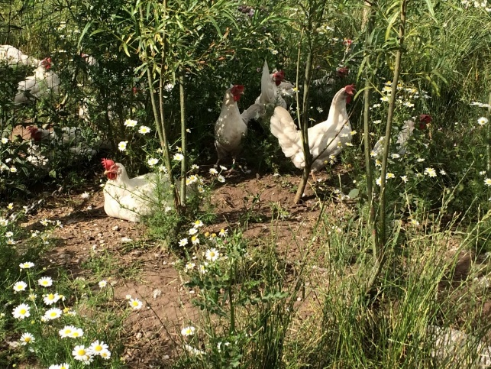
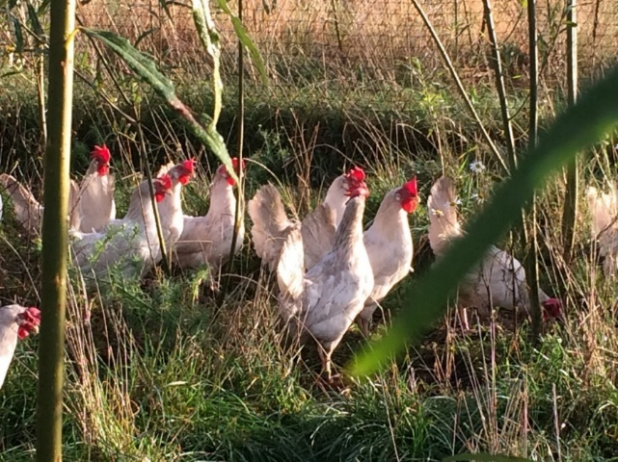
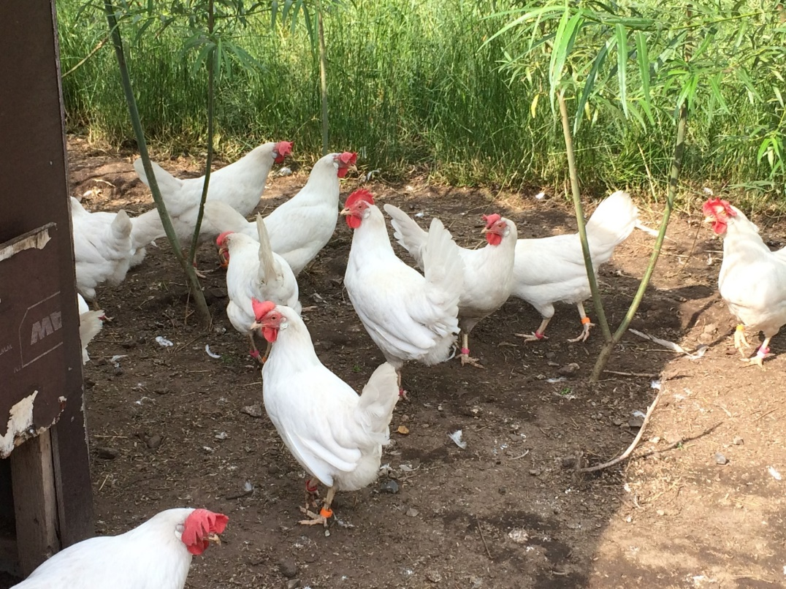
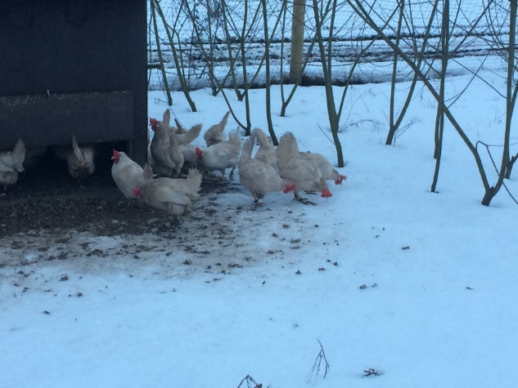



Økologikongres 2023
Nye fodringsstrategier med et reduceret fosforindhold til æglæggende høner
Sanna Steenfeldt, Sofie Knorr Jensen
Niels Finn Johansen

Slide 2


ORPHEUS
New strategies for organic egg production with reduced dietary phosphorus
Samarbejdspartnere:
Økologiske Ægproducenter
DLG
DanÆG
SEGES
Innovationscenter for Økologisk Landbrug
Aarhus Universitet, Foulum
GUDP (Grønt udviklings og Demonstrationsprogram under Fødevareministeriet) – Organic RDD5
http://lfst.dk/tilskud-selvbetjening/tilskudsguide/groent-udviklings-og-demonstrationsprogram-gudp/

Slide 3
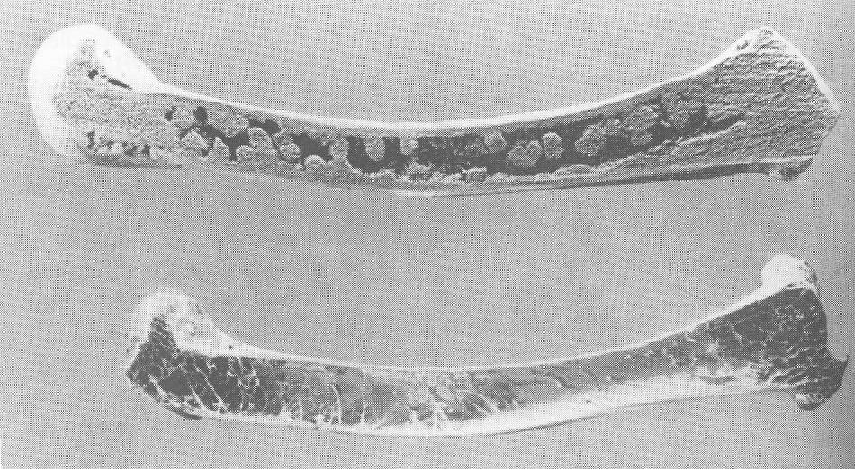
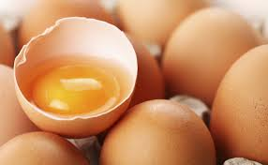
Baggrund og formål
Baggrund:
Gødning med et højt indhold af fosfor (P) er et alvorligt miljøproblem og der er et presserende behov for at finde løsninger, der kan reducere indholdet af fosfor i gødning fra økologiske høner, så der udbringes mindre fosfor på markene.
Ny husdyrbekendtgørelse
  Reduktion i kg P/ha resulterer i en mindre mængde gødning, der må spredes per ha
  Udvide udbringningsarealet med risiko for nedsat N forsyning per ha og dermed lavere høstudbytter
Formål:
Det overordnede formål med ORPHEUS projektet er at reducere P i fjerkrægødning gennem en markant reduktion i foderet og samtidig udvikle en ny strategi for tildeling af calcium, der sænker hønernes behov for P og reducerer udskillelsen
Nye fodringsstrategier
  Optimere P-forsyningen
  Fokus på knoglesundhed og æggeskalkvalitet

Slide 4
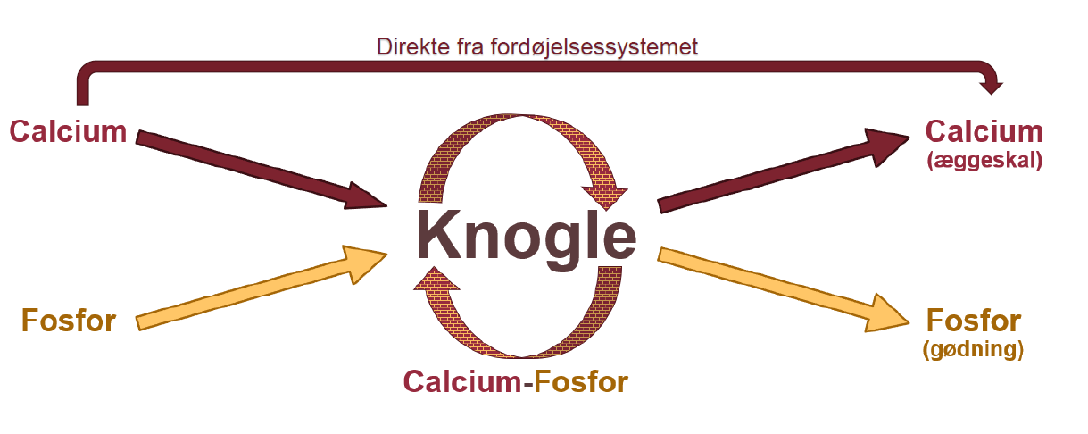
Omsætning af Ca og P
Fra Foder:

Slide 5
Forsøgsdesign og foder
Forsøg med æglæggende høner (Dekalb) gennem en produktionsperiode fra 18 - 80 uger
Behandling A = Foder med 0,35 % tilgængelig P (kontrol 1)
Behandling B = Foder med 0,30 % tilgængelig P
Behandling C = Foder med 0,25 % tilgængelig P
Behandling D = Foder med 0,20 % tilgængelig P
A-D: Ca skaller ER tilsat foderet
Behandling E = Foder med 0,35 % tilgængelig P (kontrol 2)
Behandling F = Foder med 0,30 % tilgængelig P
Behandling G = Foder med 0,25 % tilgængelig P
Behandling H = Foder med 0,20 % tilgængelig P
E-H: Ca skaller tildeles separat
Voksefoder: 17-18 uger
Ægstart: 19-30 uger
Forsøgsfoder:
Æglæggerfoder fase 1 (batch 1): 31-54 uger
Æglæggerfoder fase 1 (batch 2): 55-68 uger
Æglæggerfoder fase 1 (ændret fodersammensætning - vinterfodring): 69-80 uger
Alt foder er økologisk

Slide 6
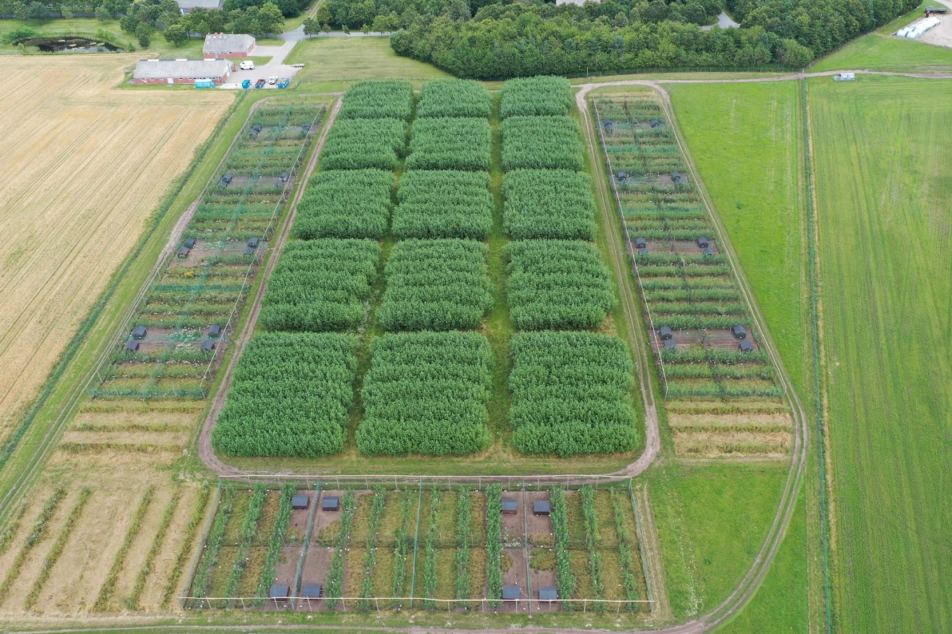
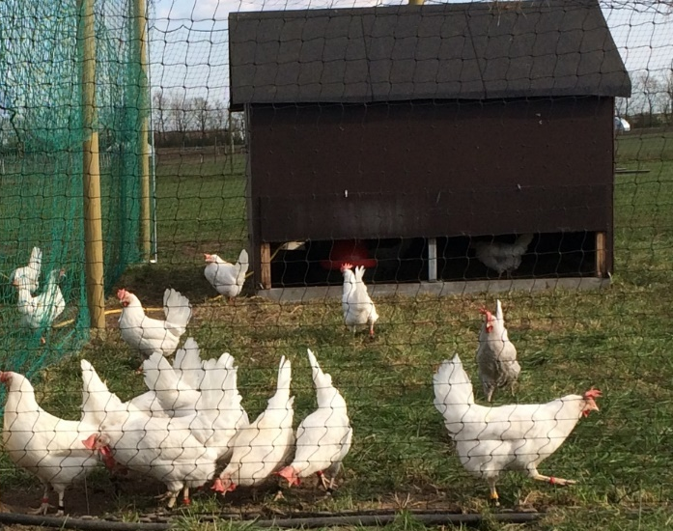
Udeareal med parceller til forsøg med fjerkræ på AU-Viborg

Slide 7

Foderforbrug, g/høne/dag
A-D: Ca i foderet
E-F: Ca separat

Slide 8
Æg-produktion (%)
A-D: Ca i foderet
E-F: Ca separat

Slide 9
Foderudnyttelse, kg foder/kg æg
A-D: Ca i foderet
E-F: Ca separat

Slide 10
Skalstyrkemålinger
A-D: Ca i foderet
E-F: Ca separat

Slide 11
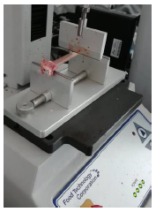
Knoglemålinger - brudstyrke
Foder
Alder | A | B | C | D | E | F | G | H
 | Belastning ved brud af femur, N
28 | 191,05 | 201,24 | 202,00 | 196,18 | 222,88 | 202,96 | 223,96 | 223,08
42 | 203,52 | 190,92 | 199,99 | 202,73 | 187,28 | 205,51 | 211,69 | 211,14
80 | 193,32 | 180,37 | 184,47 | 193,74 | 202,80 | 189,61 | 170,15 | 180,61
 | Belastning ved brud af tibia, N
28 | 160,81 | 174,02 | 162,31 | 152,26 | 178,58 | 163,30 | 177,43 | 177,09
42 | 179,83 | 165,18 | 170,41 | 170,63 | 157,38 | 177,79 | 169,38 | 162,11
80 | 357,88 | 344,61 | 341,76 | 324,14 | 317,34 | 327,38 | 288,73 | 278,31
Texture Analyzer – måles på FOOD Inst.)
Apparatet beregner belastningen i Newton (N) ved brud

Slide 12
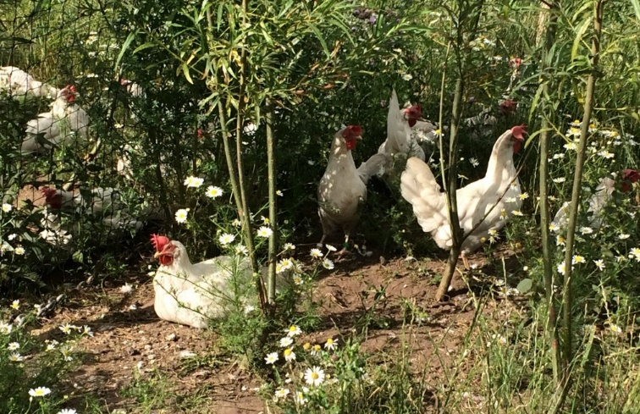
  WP1. Optimering af P-udnyttelse i økologisk ægproduktion
Konklusioner på hovedforsøget i forhold til knoglemålinger
Knoglekvalitet høj både hvad angår brudstyrkemålinger og indhold af Ca og P. Tendens til, at P indholdet falder med alderen. Resultaterne for brudstyrke højere end fundet i litteraturen.
  Dvs., at det er muligt at nedsætte P i foderet til et meget lavt niveau og samtidig bevare en god knoglestyrke.

Slide 13
P og Ca retention (%)
a
bc
b

Slide 14
Tilgængeligt - og total P i forsøgsfoder
30 – 80 uger
3,5 g
2,5 g

Slide 15
Reduktion af P indhold i gødning fra 30.000 årshøner ved behandling E, D, G og H
252 kg
÷345 kg
Sparet P

Slide 16
Reduktion af udspredningsareal, ha v. 30.000 årshøner

Slide 17
Sparet udgift til MCP, kr. 30.000 årshøner
MCP=monocalciumfosfat=mineralsk P
Behandlinger

Slide 18
Nye fodringsstrategier med et reduceret fosforindhold til æglæggende høner
Konklusioner
Generel høj ægproduktion i hele produktionsperioden – Behandling D falder hurtigere end de øvrige behandlinger i den sidste del af perioden
Behandlinger med separat tildeling af Ca (E-H) giver bedre ægproduktion i en længere periode
God FCR til de fleste behandlinger – D dårligere FCR i de sidste 10-12 uger
Øget P retention med separat tildeling af C
Skalstyrke fin til de fleste behandlinger i hele produktionsperioden
Indikation af, at hønsene kan kontrollere deres calciumindtag
God velfærd: lav dødelighed, stor udnyttelse af udearealet, fin fjerdragt og trædepuder
Knoglekvalitet høj både med hensyn til brudstyrkemålinger og indhold af Ca og P (data ikke vist)
  Tendens til at P-indholdet falder med alderen.
  Resultaterne for brudstyrke højere end fundet i litteraturen.

Slide 19
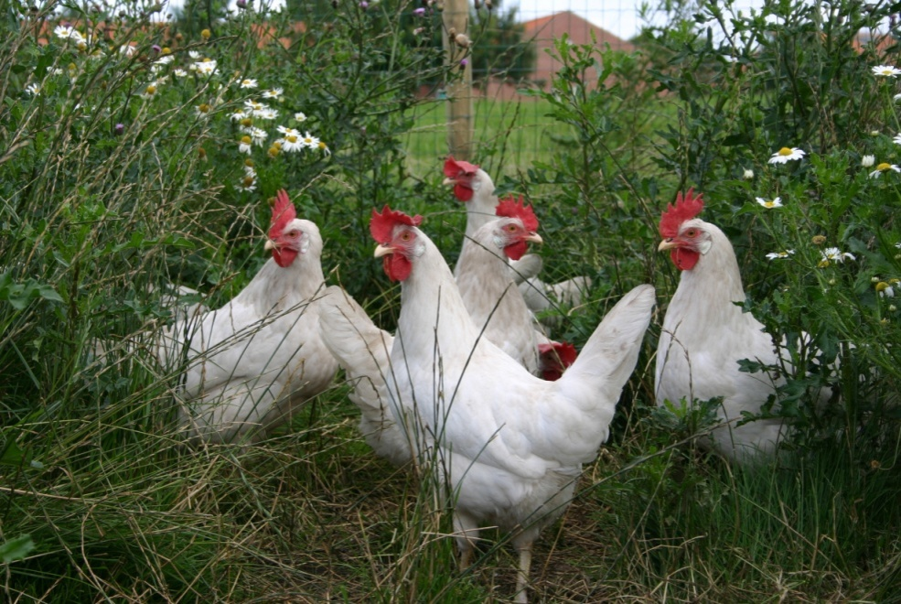
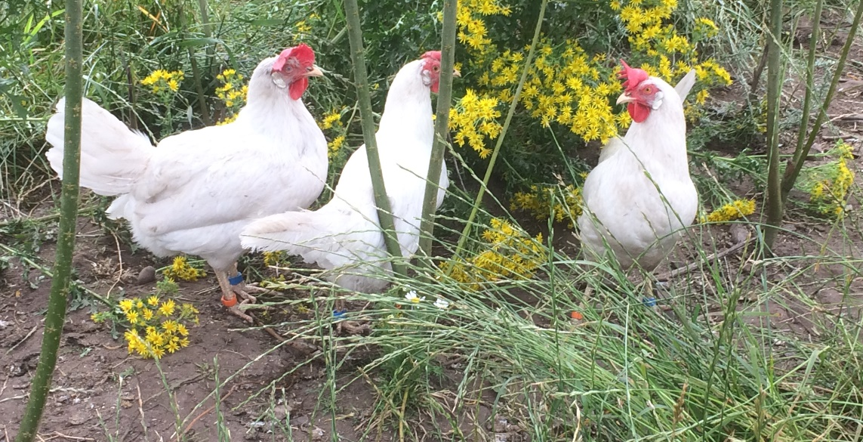
Nye fodringsstrategier med et reduceret fosforindhold til æglæggende høner
Det er muligt at reducere P i foderet til et meget lavt niveau uden at forringe produktionsresultaterne, hvis Ca tildeles som en separat kilde
Det er muligt at reducere P i foderet til et meget lavt niveau og samtidig bevare en god knoglestyrke
Reduceret P i foderet giver et laverede indhold i gødningen, hvilket er godt for både økonomi og miljø

Slide 20


  Tak for opmærksomheden!

